Slide 1
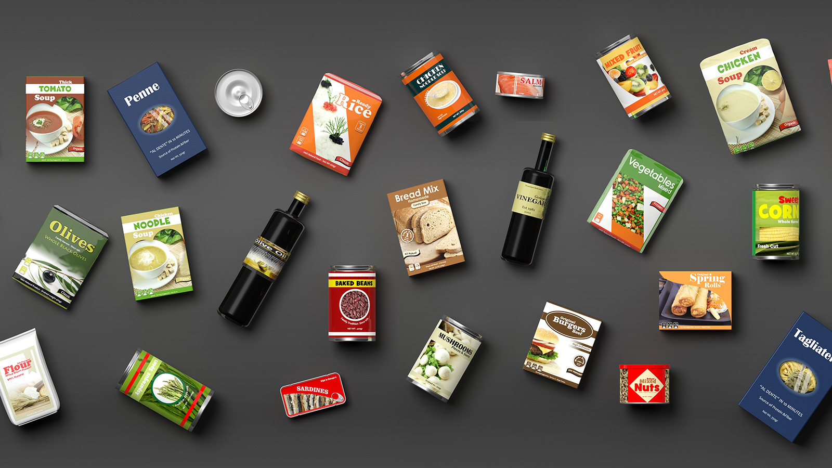


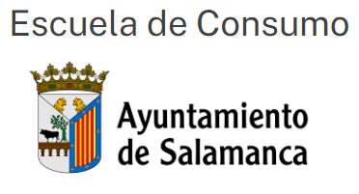
CONSUMO
SOSTENIBLE
DESPILFARRO DE ALIMENTOS
2ª PARTE

Slide 2
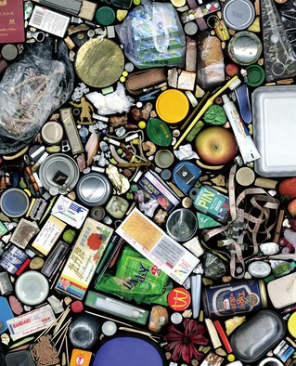

COMO DECÍAMOS AYER…
¿QUÉ ES EL DESPERDICIO ALIMENTARIO?
Ponemos la definición en común

Slide 3
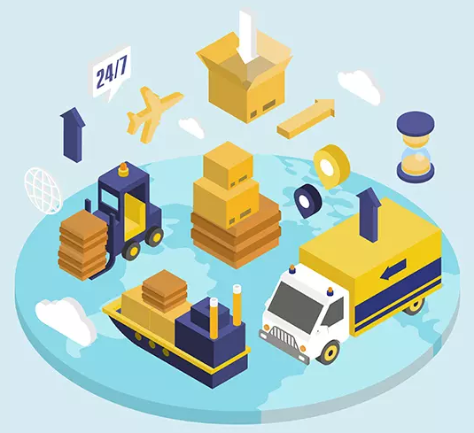
¿QUÉ ES LA CADENA DE SUMINISTRO?
Una cadena de suministro es el conjunto de actividades, instalaciones y medios de distribución necesarios para llevar a cabo el proceso de venta de un producto en su totalidad. Esto es, desde la búsqueda de materias primas, su posterior transformación y hasta la fabricación, transporte y entrega al consumidor final
¿QUÉ PARTE TIENE ESTA CADENA?
Relaciona las Imágenes con los Títulos

Slide 4
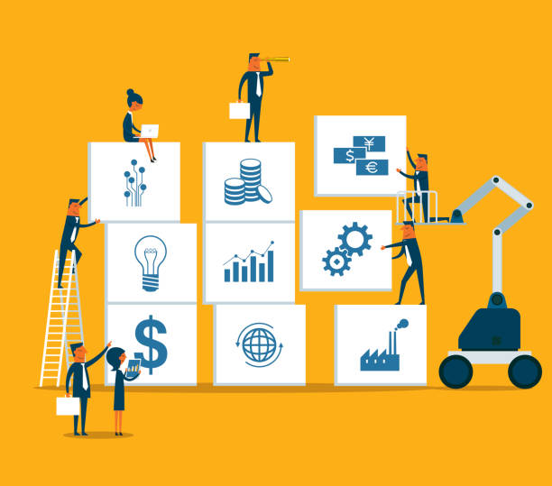
¿QUÉ CREÉIS QUE SE HACE EN CADA UNA DE LAS PARTES?
Pensad en la función de cada persona o eslabón de la cadena
¿Qué sucede en esta etapa?
¿Qué personas están implicadas?
¿Se produce desperdicio alimentario en esta etapa?

Slide 5
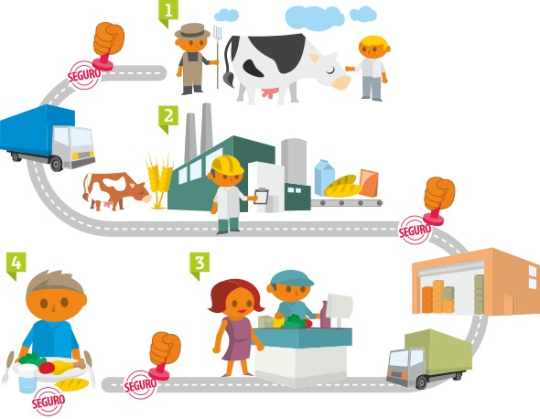
REPASAMOS LA CADENA DE PRODUCCIÓN…
¿DÓNDE CREÉIS QUE SE DESPERDICIA MÁS?

Slide 6
¿A QUÉ ETAPA DE LA CADENA CORRESPONDE CADA PORCENTAJE DE DESPERDICIO?

Slide 7
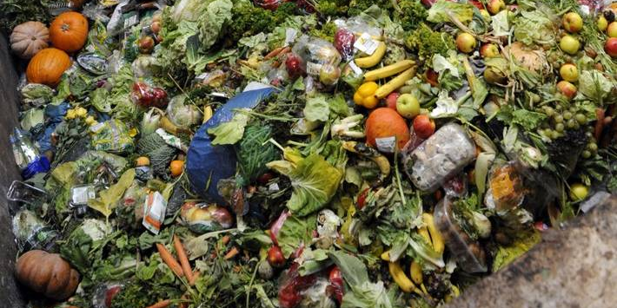
PARA TERMINAR:
¿Se os ocurren propuestas para aprovechar mejor la comida en casa?

